Slide 1
Урок обществознания в 11 классе
Автор: учитель истории и обществознания высшей категории Н.Ю.Сергеичева, 2015

Slide 2
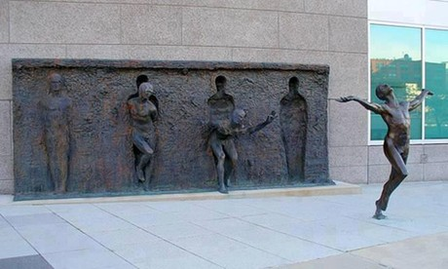
Зенос Фрудакис

Slide 3
Широко известно нарицательное выражение «буриданов осел». Французскому философу Ж.Буридану (XIVв.) приписывается рассказ об осле, который был поставлен между двумя одинаковыми и равноудаленными от него охапками сена. Не решив, какую охапку предпочесть, осел умер от голода.
Аналогичную ситуацию описывал Данте, но говорил не об ослах, а о людях: «Поставленный между двумя блюдами, одинаково удаленными и одинаково влекущими, человек скорее умрет, чем, обладая абсолютной свободой, попробует одно из них».

Slide 6
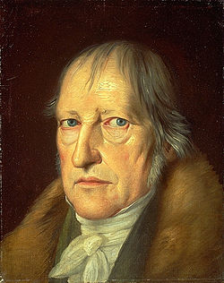
Свобода есть осознанная необходимость
Гегель, ХIX век

Slide 7
Необходимость – то, что обязательно должно произойти в данных условиях;
внутренние устойчивые связи предметов и явлений, определяющие их закономерное изменение и развитие

Slide 8
Свобода - это возможность выбора видов деятельности в соответствии со своими желаниями, интересами и целями, формируемыми в рамках существующих общечеловеческих ценностей гражданского общества

Slide 9
Проблема соотношения свободы и необходимости в принятии
решений человеком
Фатализм | Волюнтаризм | Немецкая классическая философия
рассматривает каждый человеческий поступок как неотвратимую реализацию изначального предопределения, исключающего свободный выбор. | абсолютизирует свободу воли, доводя её до произвола ничем не ограниченной личности, игнорируя объективные условия и закономерности. стремление реализовать желанные цели без учёта объективных обстоятельств и возможных последствий. | Каждое свободное действие человека есть сплав свободы и необходимости. Необходимость содержится в виде объективно данных индивиду условий существования.
Фатализм | Волюнтаризм | Немецкая классическая философия
Все поступки человека детерминированы (подчинены) внешними (независящими от человека) обстоятельствами (судьба, рок, фатум) | Абсолютизирует свободу воли, доводя её до произвола ничем не ограниченной личности, игнорируя объективные условия и закономерности. стремление реализовать желанные цели без учёта объективных обстоятельств и возможных последствий. | Каждое свободное действие человека есть сплав свободы и необходимости. Необходимость содержится в виде объективно данных индивиду условий существования.

Slide 10
№1
Выражение «буриданов осел» иллюстрирует:
осознанную необходимость
отличие человека от животного
наличие ограничений
опасность нерешительности

Slide 11
№2
Прочитайте приведенный ниже текст.
С точки зрения марксизма, выбор еще не является показателем свободы человека, он сам должен быть свободным. К.Маркс отмечал, что человек в той мере свободен, в какой свободно общество, в котором он живет. Следовательно, свобода личности неотделима от свободы общества. С этим фактом спорить невозможно. Чем скорее демократия победит во всех странах мира, тем скорее люди на всей планете почувствуют себя свободными.
Определите, какие положения текста имеют
фактический характер
характер оценочных суждений

Slide 12
С точки зрения марксизма, выбор еще не является показателем свободы человека, он сам должен быть свободным.
ФАКТ
К.Маркс отмечал, что человек в той мере свободен, в какой свободно общество, в котором он живет.
ФАКТ
Следовательно, свобода личности неотделима от свободы общества.
ОЦЕНКА
С этим фактом спорить невозможно.
ОЦЕНКА
Чем скорее демократия победит во всех странах мира, тем скорее люди на всей планете почувствуют себя свободными.
ОЦЕНКА

Slide 13
№3
Ниже приведен ряд характеристик личности человека. Какие из них, как правило, иллюстрируют свободу в его деятельности?
инстинктивное решение
осознание ответственности
аффективное действие
критическое мышление
конформное поведение
стереотипное поведение

Slide 14
№4
Запишите пропущенное слово:
- философская категория, выражающая объективные связи материального мира; то, что благодаря присоединению дальнейших определенностей бытия понуждается к переходу из области возможного в сферу наличного бытия.

Slide 15
Верны ли следующие суждения о свободе человека?
а) Свобода человека проявляется в осознанном следовании установленным нормам.
б) Всегда, чем больше возможностей выбора, тем больше свободы у человека
№5
верно только А
верно только Б
верны оба суждения
оба суждения неверны

Slide 16
“Человек, властвующий над другими, утрачивает свою
собственную свободу”. (Ф.Бэкон)
«Судьба направляет того, кто ее принимает, и тащит того, кто
ей сопротивляется» (Латинская пословица)
«Свобода есть право делать все, что дозволено законом”.
(Ш.Монтескье)
Экономическая свобода – это свобода любой деятельности, включающей право выбора и сопряженные с этим риск и ответственность. (Ф.Хайек)
«Свобода есть право на неравенство». (Н.А.Бердяев)

